Slide 1

스마트워치를 활용한 실시간 자세 추정 기반 소방·경찰 수신호 통신 시스템 연구
A Study on Smartwatch-based Real-time Pose Estimation for
Hand signal Communication System in Firefighting and Policing
Vox
Yuhyun Lee, Daeyong You, Seungho Baek
June. 10, 2025

Slide 2
Contents
Research Project Summary
Previous Work
Server and Hardware Setup
Proposed Method
Data Preprocessing
Offline Train
Online Fine Tuning References
Quantitative Comparative Analysis
Final Model Selection
Real-Time Classifier – Physical Button
Unity – Frontend
Server
Development Process
Conclusion – Key Achievements
Conclusion - Plans for Future Use
Role Assignment

Slide 3
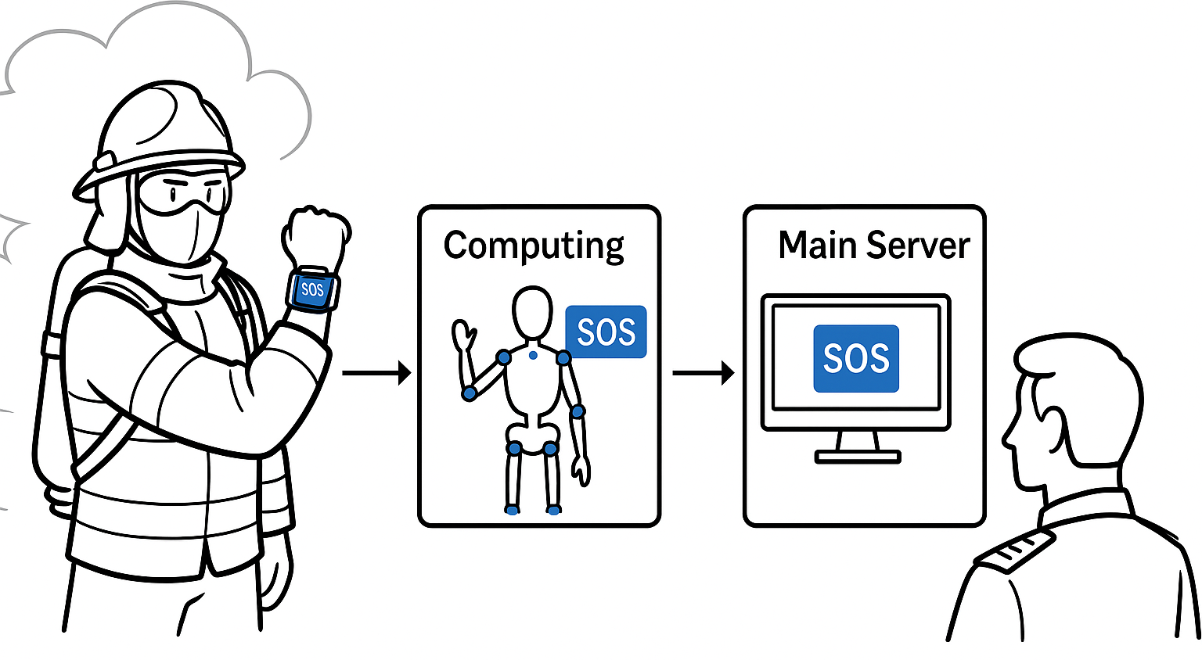
1. Research Project Summary
차세대 수신호 기반 소방/경찰 통신 시스템 『Vox』
스마트워치·스마트폰 내장 IMU 센서를 활용한 수신호 기반 통신 시스템 개발
실시간 자세 추정(Pose Estimation) 및 딥러닝 기반 수신호 추론
IMU 센서 기반 자세 데이터 측정 (스마트워치·스마트폰)
중앙 서버(Control Center)에 사용자 의도 및 상황 전달
수신호 동작만으로 의도 전달 가능
다수 사용자 상황·의도를 직관적으로 파악 가능
저비용·고효율, 높은 실현 가능성

Slide 4
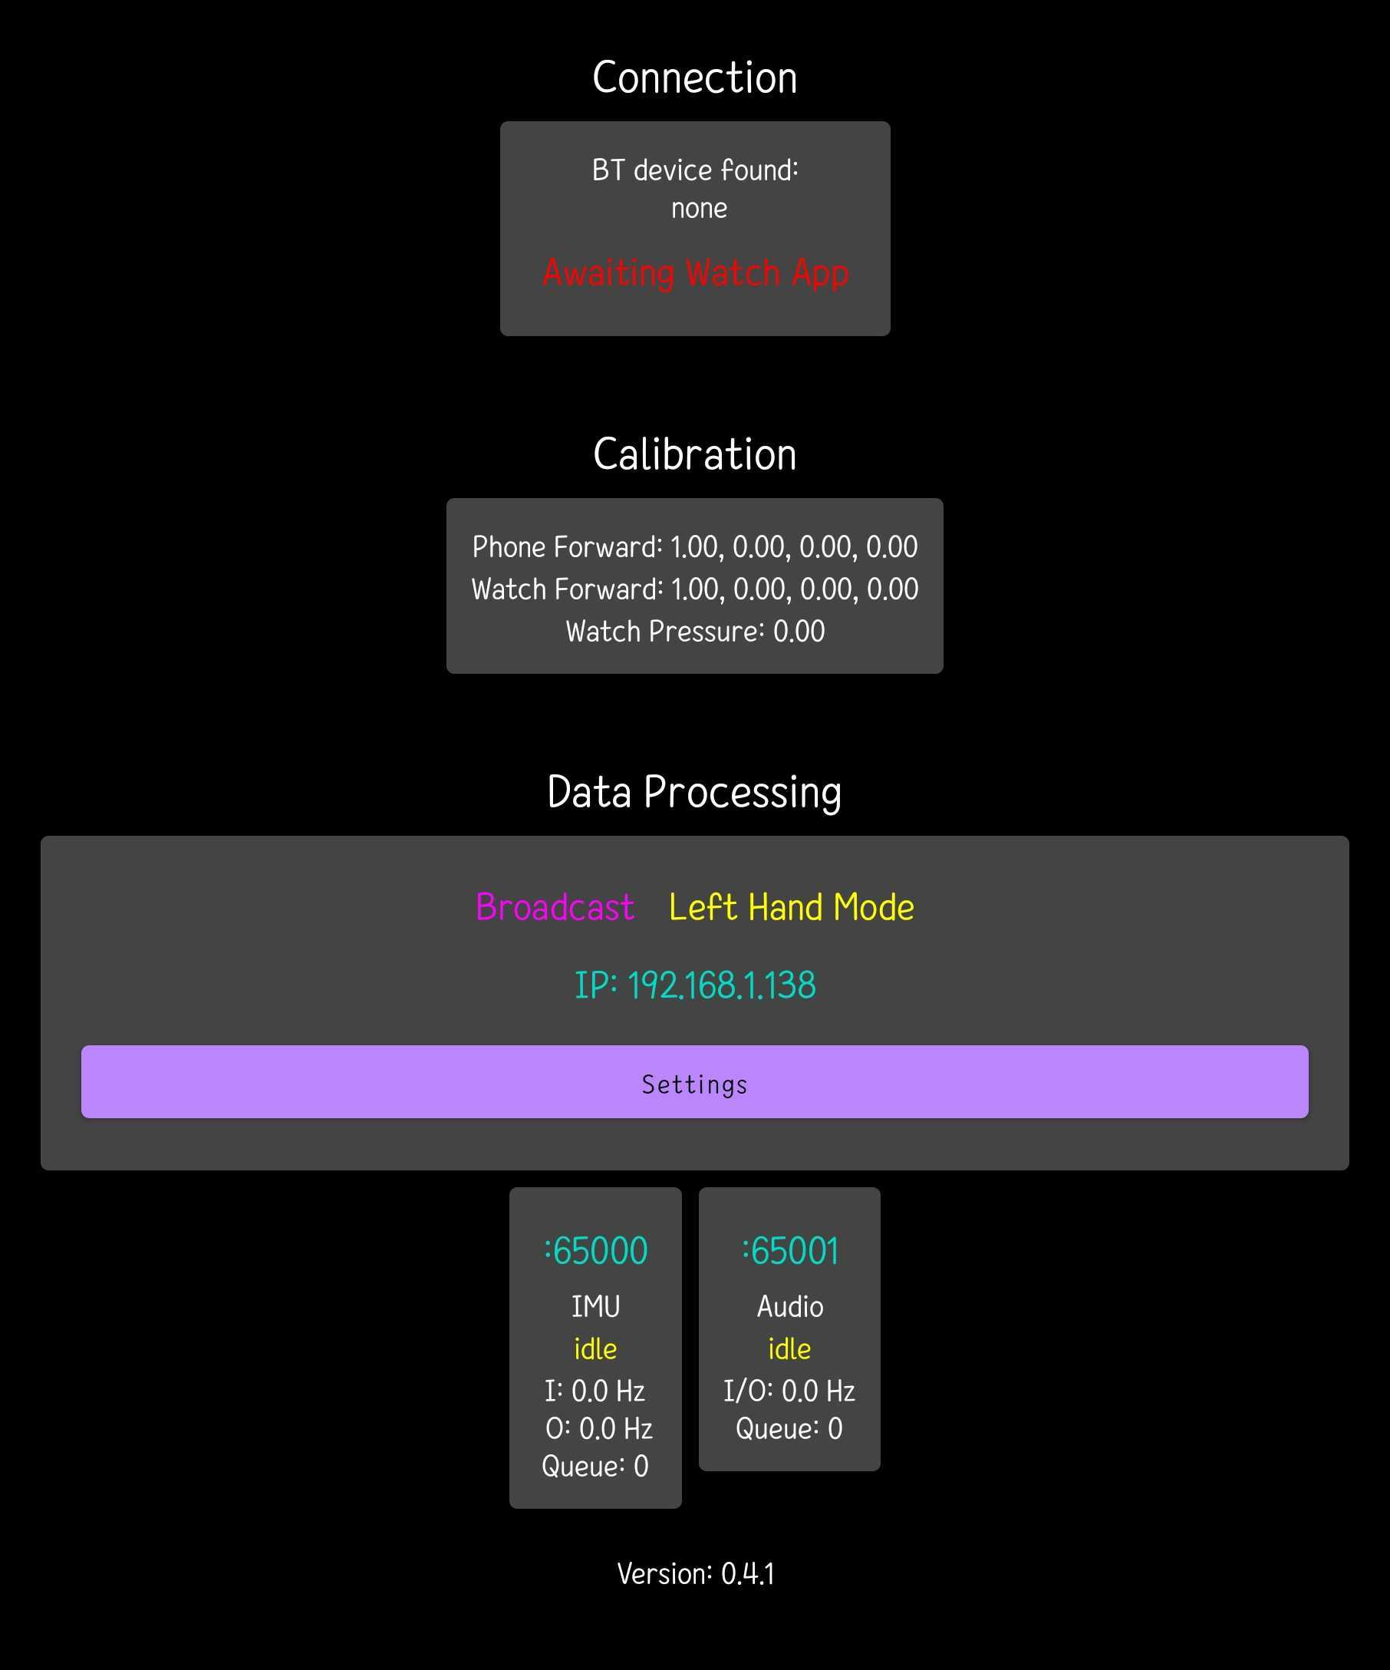
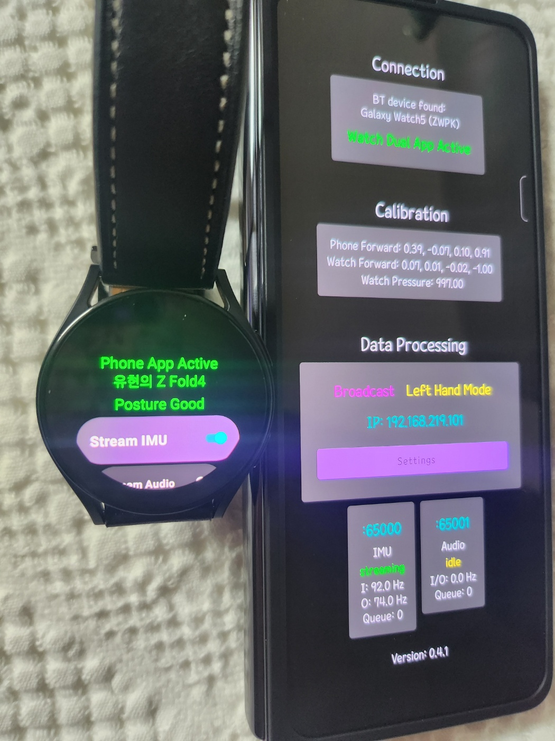
2. Previous Work
WearMoCap
[1] Fabian C. Weigend, “WearMoCap: multimodal pose tracking for ubiquitous robot control using a smartwatch”, frontiers, (2025.01.03)

Slide 5
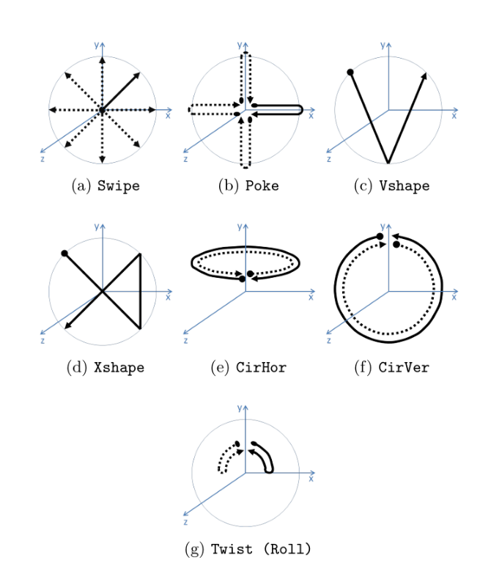
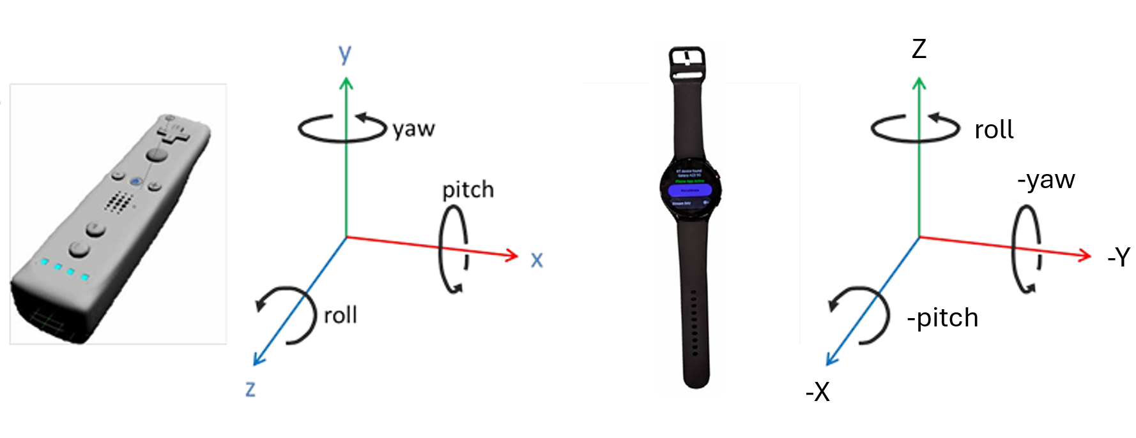
2. Previous Work
6DMG: A New 6D Motion Gesture Database
[2] Mingyu Chen, “6DMG: ANew6DMotion Gesture Database”, ACM, (2012)

Slide 6
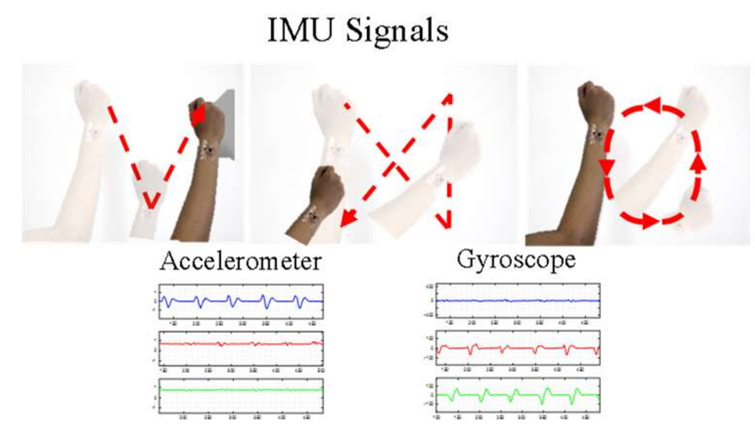
2. Previous Work
HandGesture Recognition Using Single Patchable Six-Axis Inertial Measurement Unit via Recurrent Neural Networks
[3] Edwin Valarezo Añazco, “HandGesture Recognition Using Single Patchable Six-Axis Inertial Measurement Unit via Recurrent Neural Networks”, Sensors, (2021.04.14)

Slide 7
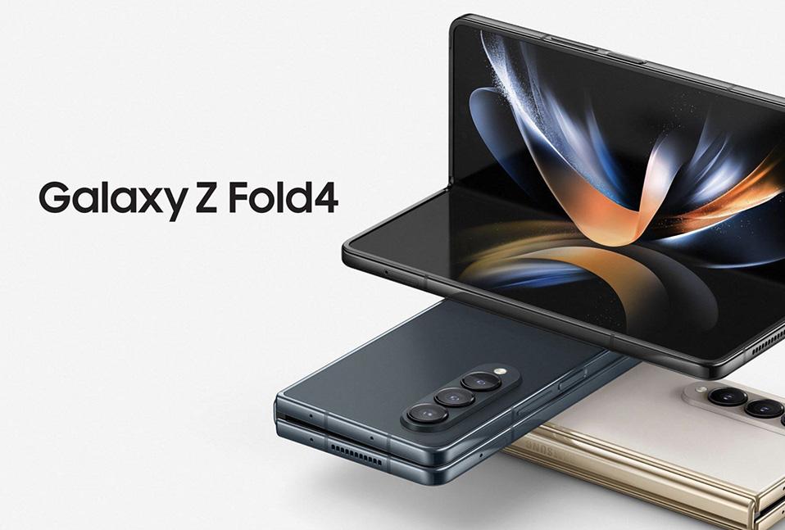
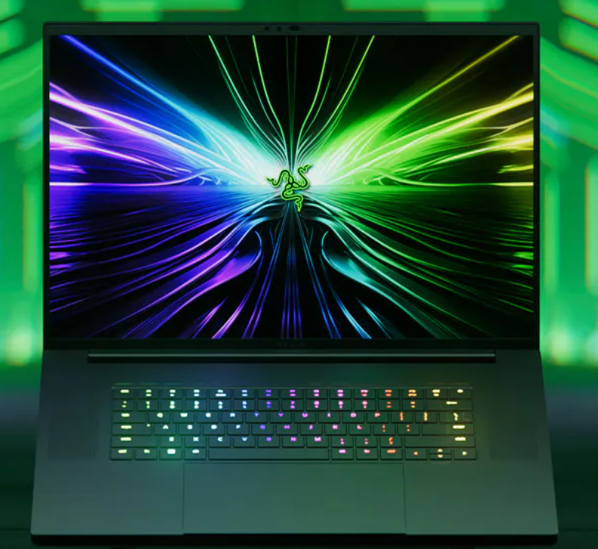
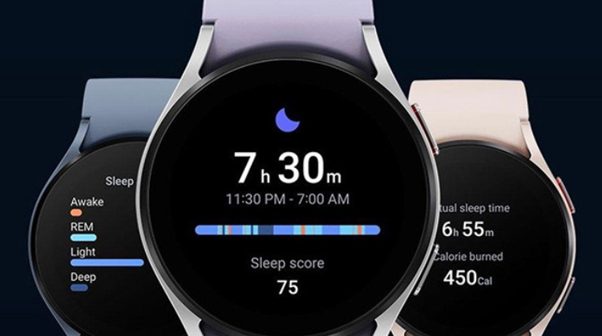

3. Server and Hardware Setup
SmartPhone |  | Local GPU Computing Server
Galaxy Z Fold4 (SM-F936) |  | Razer Blade 18 (GeForce RTX™ 4090)
SmartWatch |  | Central Aggregator Server
Galaxy Watch 5 (SM-R900) |  | AWS EC2
[4]<Raycat> 갤럭시 Z 폴드4, 플립4, 워치5 프로까지 삼성 언팩 정리 https://raycat.net/5666

Slide 8
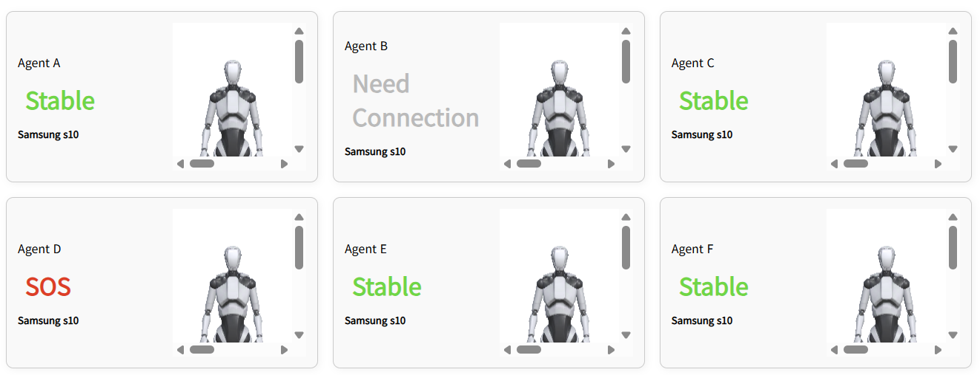
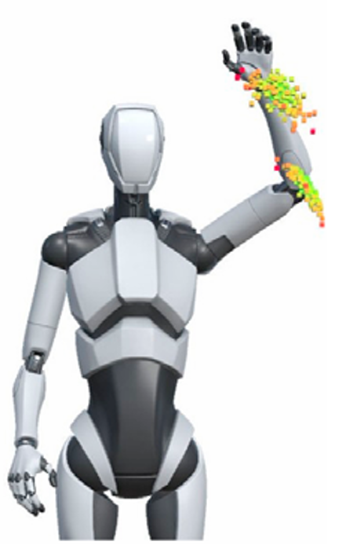

4. Proposed Method
Computing Server
Main Server
Physical
Button
Trigger Signal
Data Preprocessing
Gesture Classification Model
UDP
Label: V/X/O
Device ID
Watch
App
Gesture
Classification
Web Service
BiLSTM
GRU
CNN
CNN-BiLSTM
TCN
Broadcaster
Queue
Bluetooth
UDP
Conditional
Selection
Phone
App
Pose
Estimation
IMU Sensor raw data
Kalman Filter
Unity
Visualization
UDP
3D Point
Predict / Update
Frame: Open Broadcaster Software

Slide 9
5. Data Preprocessing
Resampling
50Hz
4th Butterworth HPF
0.2Hz
Window
min-max scaling
[-1, +1]
Zero Padding
6X150

Slide 10
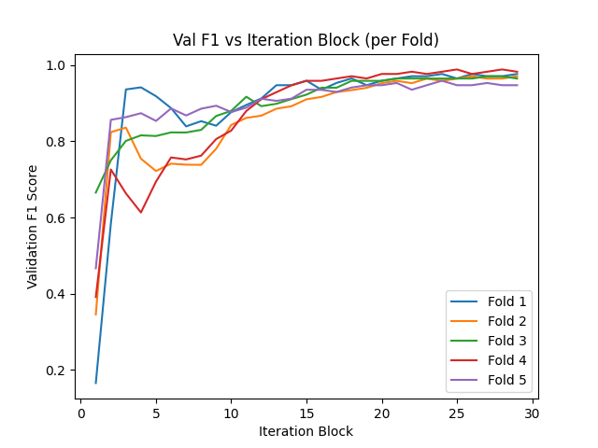
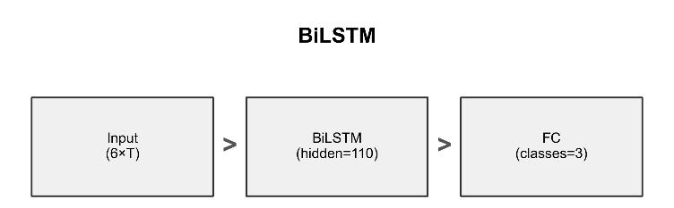
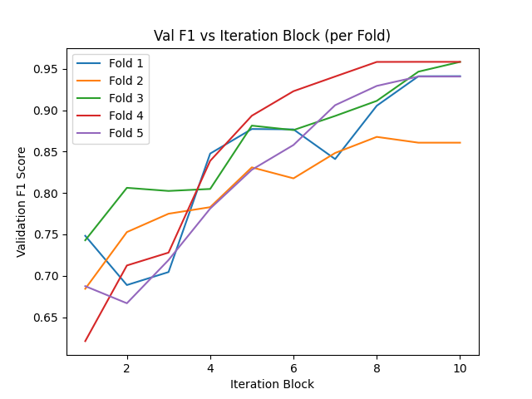
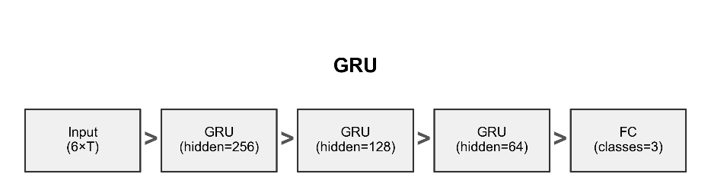
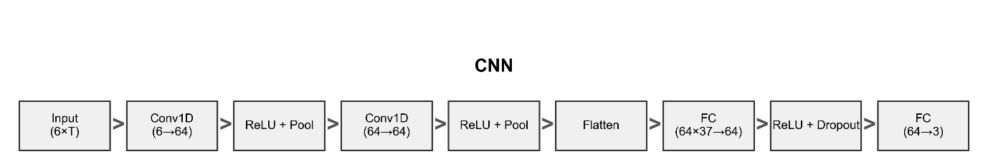
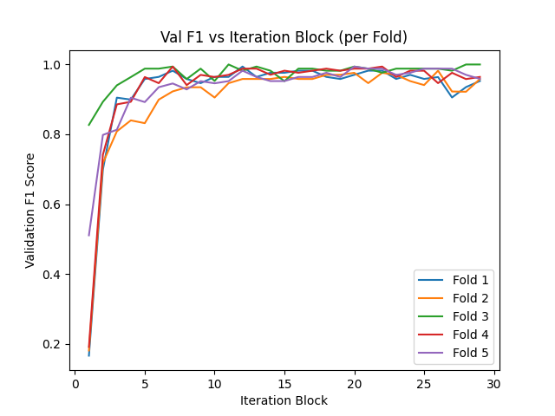
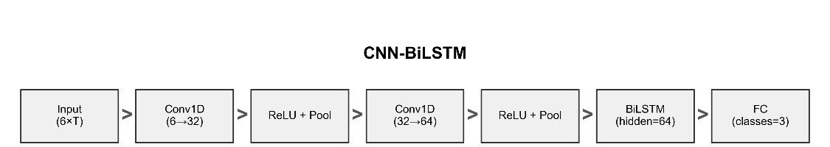
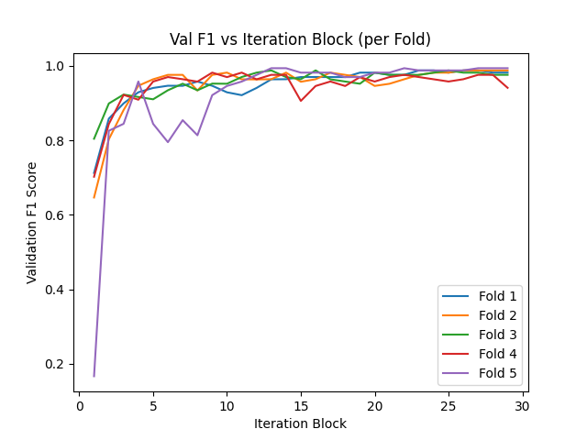
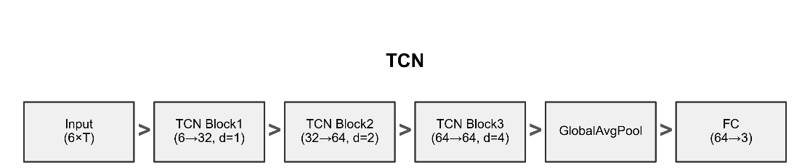
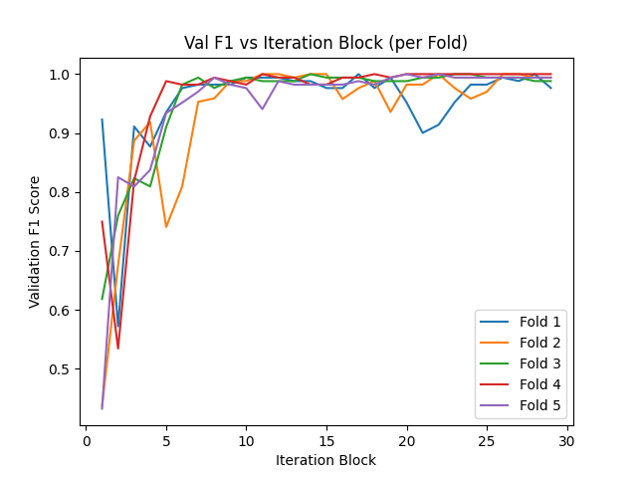
6. Offline Train
Model | Accuracy | Loss
BiLSTM | 0.9679 ± 0.0123 | 0.0941 ± 0.0228
GRU | 0.9322 ± 0.0355 | 0.2276 ± 0.0696
CNN | 0.9667 ± 0.0170 | 0.1302 ± 0.0707
CNN + BiLSTM | 0.9762 ± 0.0188 | 0.0720 ± 0.0431
TCN | 0.9905 ± 0.0080 | 0.0282 ± 0.0374

Slide 11
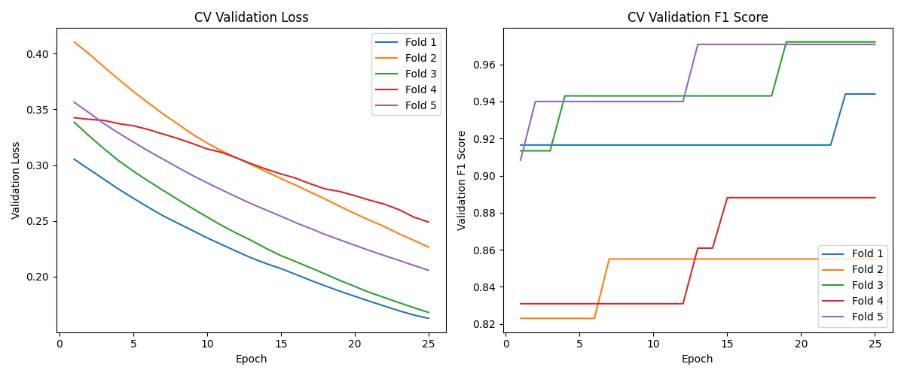
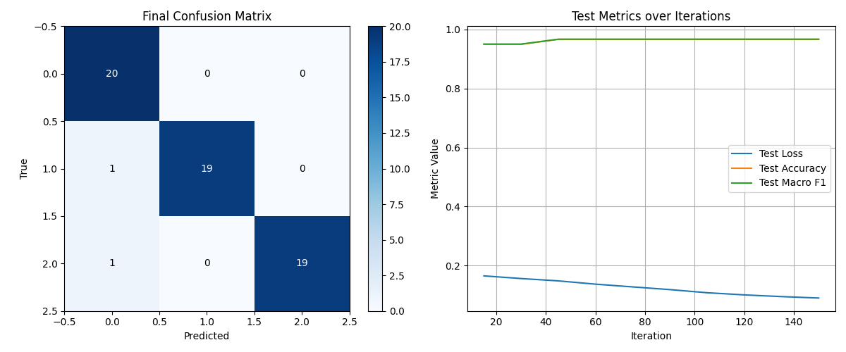
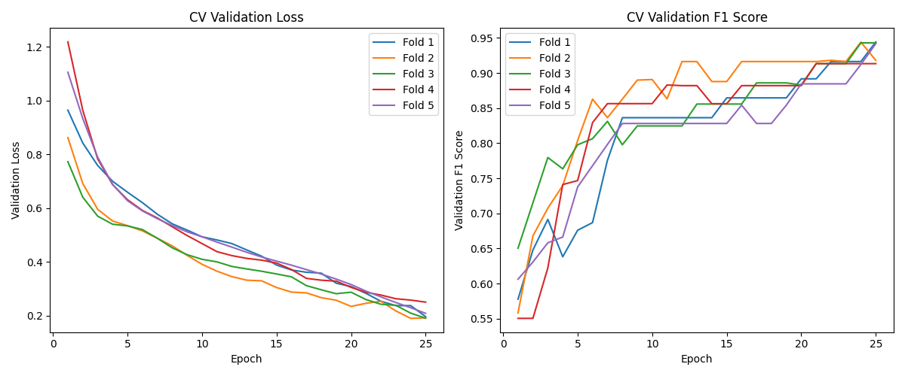
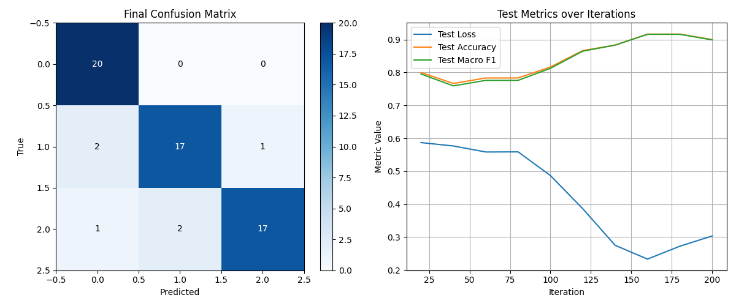
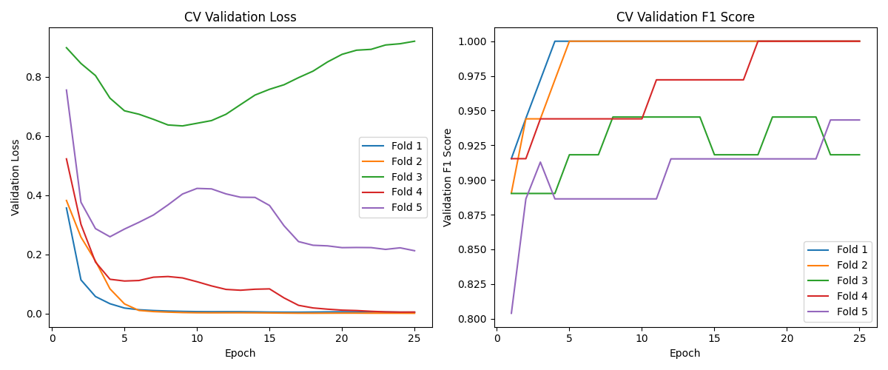
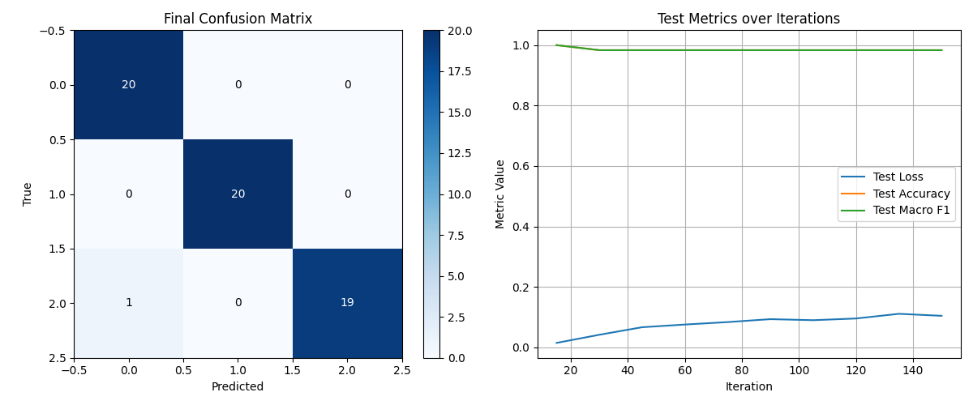
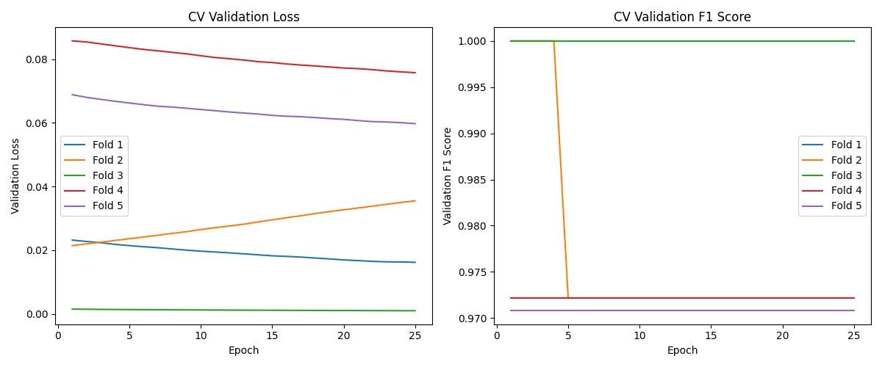
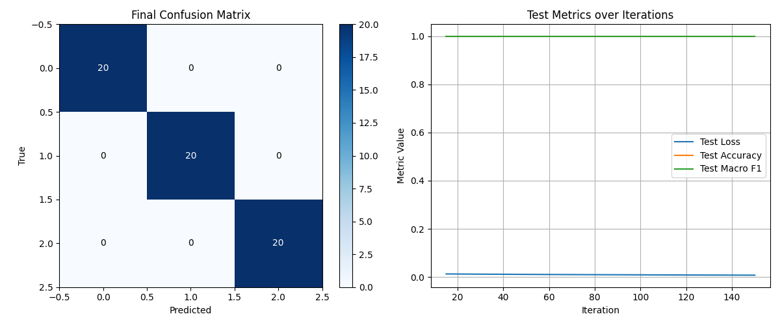
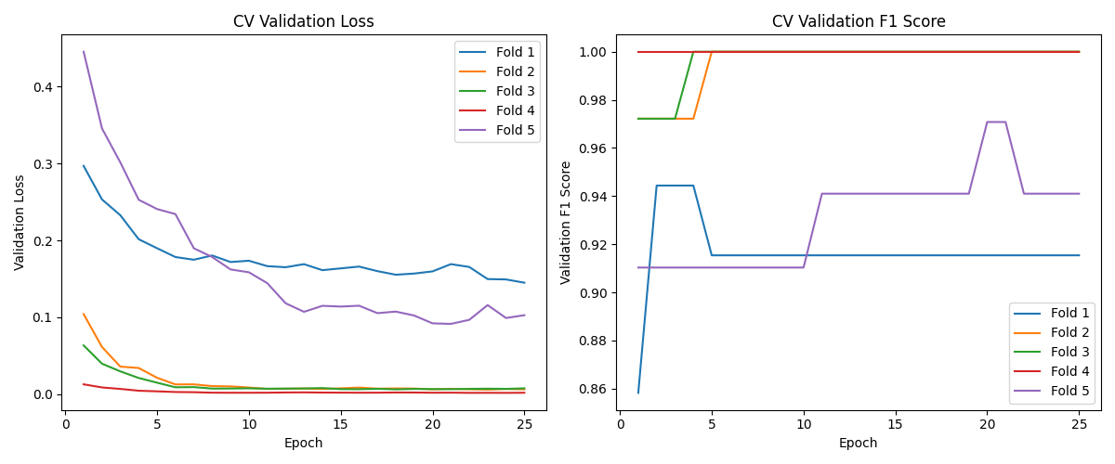
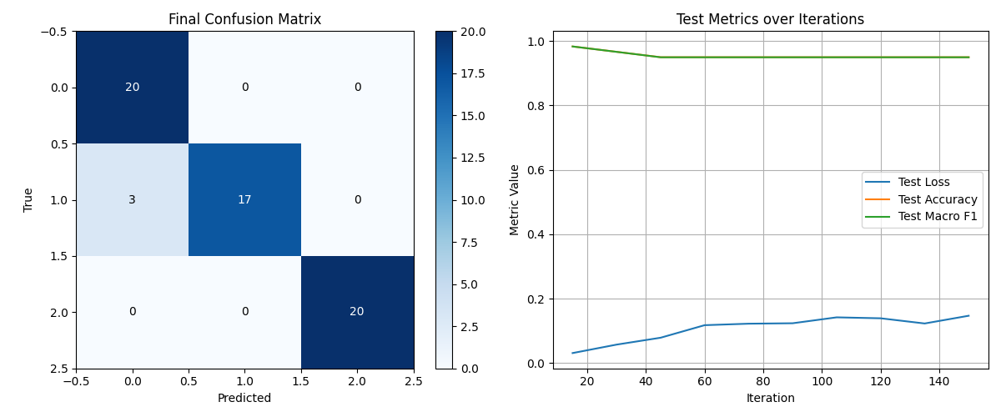
7. Online Fine Tuning
Model | CV Accuracy | CV Loss | Accuracy | Loss | Macro F1
BiLSTM | 0.9260 ± 0.0468 | 0.20224 ± 0.03721 | 0.9667 | 0.0901 | 0.9670
GRU | 0.9322 ± 0.0135 | 0.20780 ± 0.02495 | 0.9000 | 0.3033 | 0.8989
CNN | 0.9723 ± 0.0349 | 0.22818 ± 0.39718 | 0.9833 | 0.1044 | 0.9833
CNN + BiLSTM | 0.983 ± 0.0139 | 0.03764 ± 0.03060 | 1.0000 | 0.0077 | 1.0000
TCN | 0.9713 ± 0.0361 | 0.05274 ± 0.06669 | 0.9500 | 0.1468 | 0.9497

Slide 12
8. Quantitative Comparative Analysis
_{Model} | Macro F1 | Accuracy | Loss | Params(M) | FLOPs(G) | Size(MB) | Infer(ms) | Conf(V) | Conf(X) | Conf(O) | MinCorrConf | MaxCorrConf
_{BiLSTM} | 0.9670 | 0.9667 | 0.0901 | 0.105 | 0.032 | 0.40 | 5.156 | 92.23% | 94.82% | 94.51% | 60.98% | 99.83%
_{GRU} | 0.8989 | 0.9000 | 0.3034 | 0.388 | 0.117 | 1.48 | 7.751 | 88.15% | 96.15% | 95.53% | 61.97% | 99.43%
_{CNN} | 0.9833 | 0.9833 | 0.1044 | 0.165 | 0.002 | 0.63 | 0.206 | 99.98% | 98.86% | 100.00% | 84.47% | 100.00%
_{CNN+} _{BiLSTM} | 1.0000 | 1.0000 | 0.0076 | 0.074 | 0.006 | 0.29 | 0.415 | 97.88% | 99.97% | 100.00% | 80.46% | 100.00%
_{TCN} | 0.9497 | 0.9500 | 0.1469 | 0.050 | 0.015 | 0.21 | 1.203 | 99.05% | 96.87% | 100.00% | 54.85% | 100.00%

Slide 13


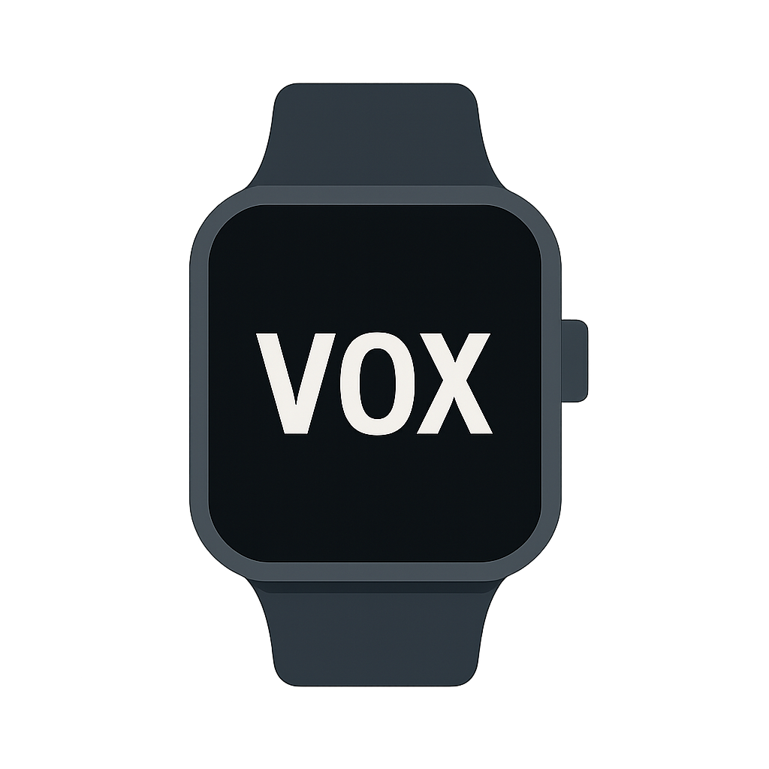
9. Final Model Selection
서버 환경 (고성능·연구용)
추천 모델: CNN + BiLSTM
선정 이유: 최고의 분류 성능(정확도, F1-Score)과 예측 안정성 확보
주요 지표: 정확도 1.0000 , 추론 지연 0.415ms
모바일/임베디드 환경 (속도 중시)
추천 모델: CNN
선정 이유: 가장 적은 연산량(FLOPs)과 압도적으로 빠른 추론 속도
주요 지표: 추론 지연 0.206ms , FLOPs 0.002G
웨어러블 환경 (메모리·경량화 중시)
추천 모델: TCN
선정 이유: 가장 작은 파라미터 수와 파일 크기로 메모리 부담 최소화
주요 지표: 모델 크기 0.21MB , 파라미터 0.050M

Slide 14
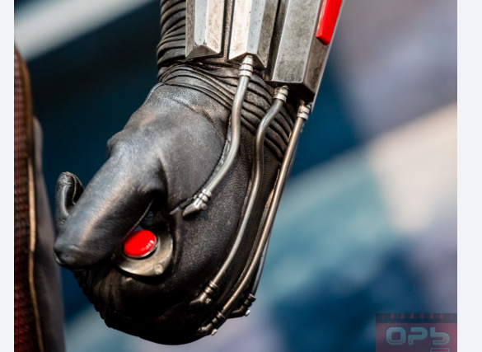
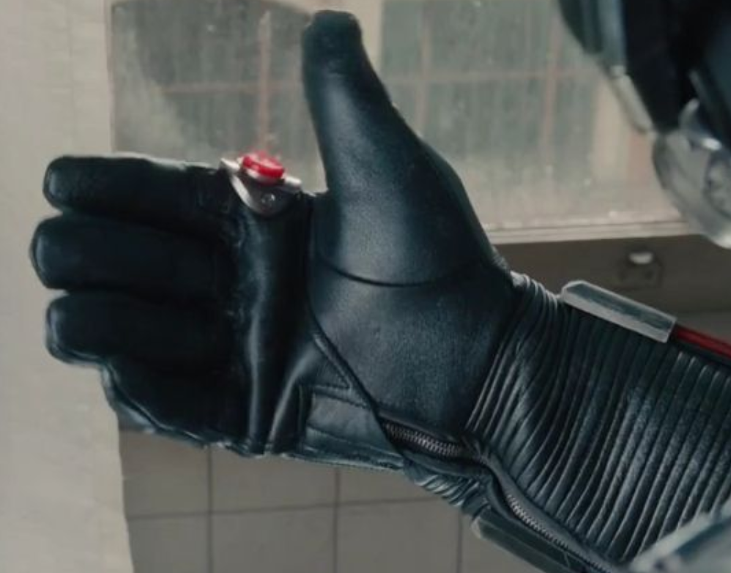
10. Real-Time Classifier – Physical Button
[5] “is there an antman style glove button(bluetooth) for triggering the built in horns of EUCs ?”, Electric Unicycle Forum, 2023,4,8, https://forum.electricunicycle.org/topic/32690-is-there-an-antman-style-glove-buttonbluetooth-for-triggering-the-built-in-horns-of-eucs/(접속일: 2025.06.09)

Slide 15
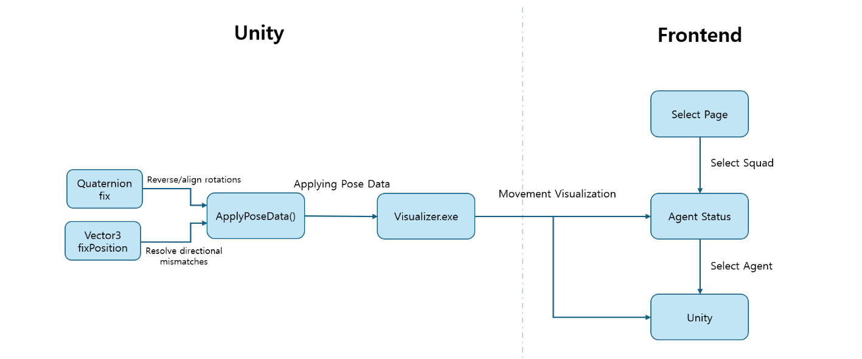
11. Unity - Frontend

Slide 16
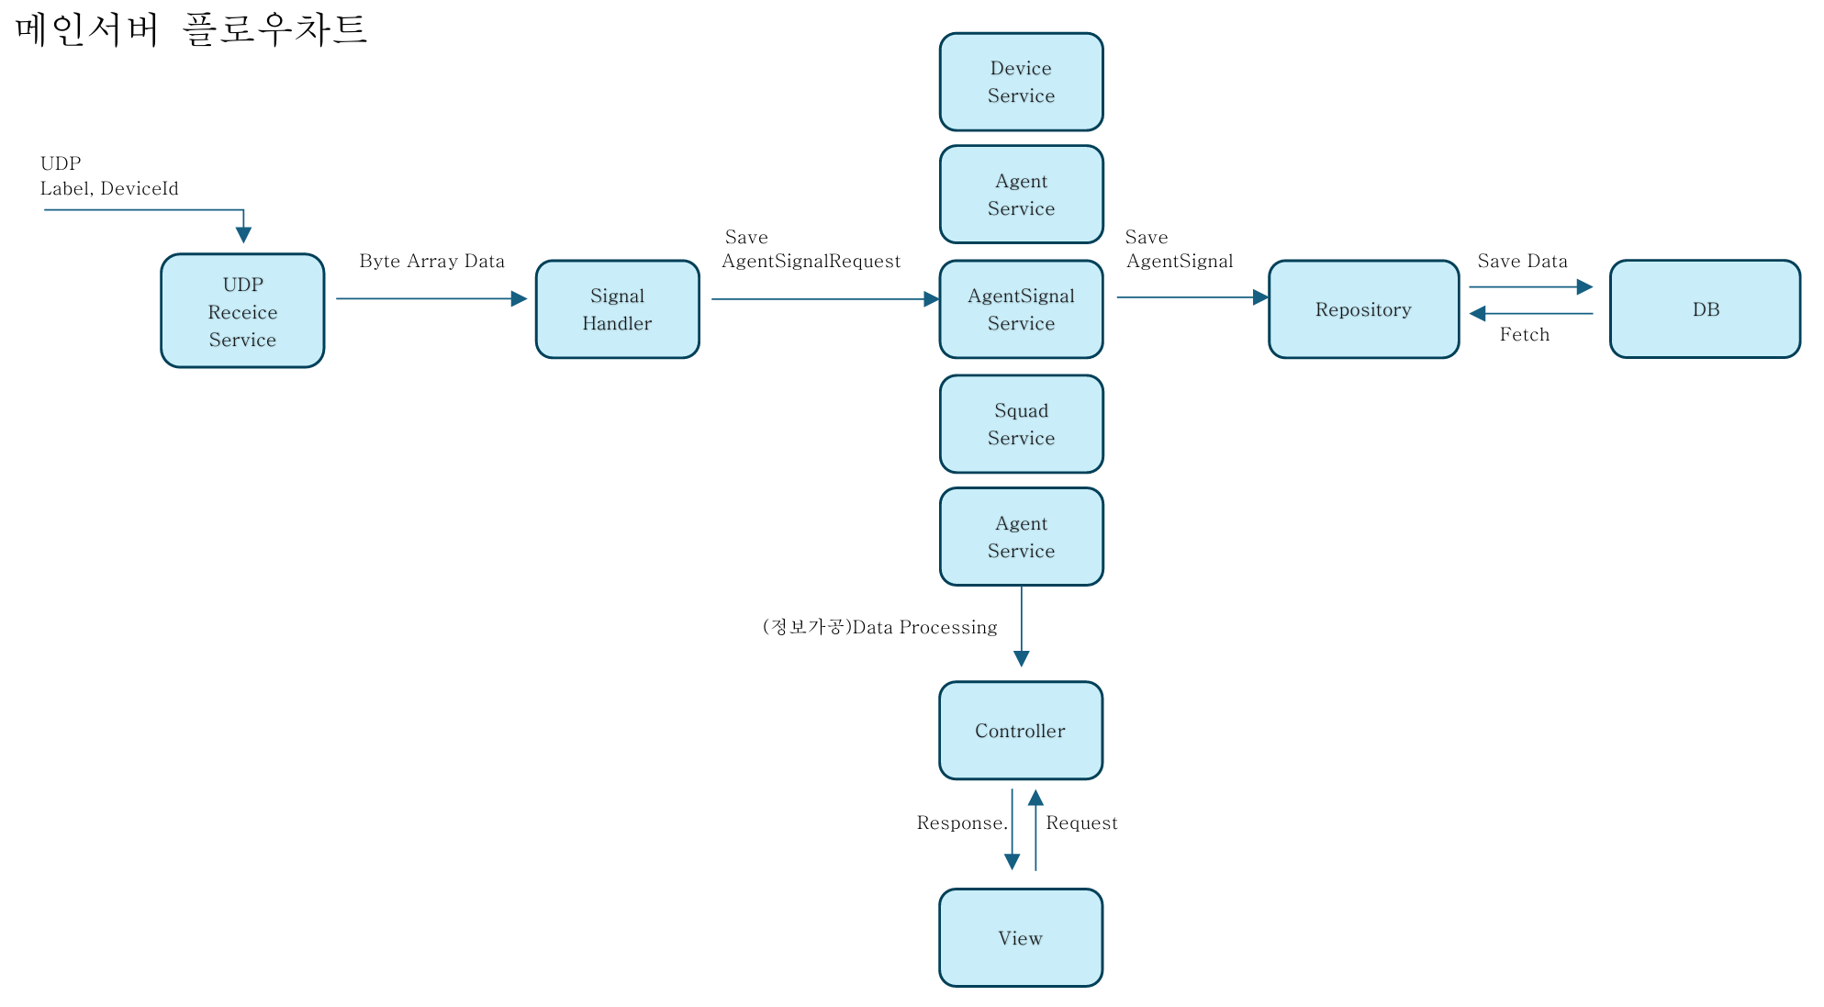
12. Server

Slide 17
13. Development Process
4주차 | 개발 환경 공부
5주차 | 기초 알고리즘 구현, 서버 환경 구성 조사
6주차 | 학습 시스템 구성
7주차 | 수신호 레이블 생성 및 데이터 전처리
8~11주차 | 모델 생성 및 학습, 다른 모델 적용 비교, 실험 결과 분석, 최적화
12주차 | 최적 모델 선정
13주차 | 메인 서버와 연산 서버의 연동 구현, 유니티의 독립 구현
14주차 | 일반화 테스트 및 최종 평가
15주차 | 최종 발표

Slide 18
14. Conclusion – Key Achievements
1. 고성능/경량 딥러닝 모델 개발 및 성능 입증
완벽한 분류 정확도 달성
CNN+BiLSTM 모델, 외부 테스트셋 기준 정확도 1.0000, Macro F1-Score 1.0000 달성
실시간 처리 성능 확보
주력 모델 추론 지연 0.415ms로, 실시간 시스템 요구 조건(50ms 이내) 충족
모델 경량화를 통한 확장성 제시
CNN+BiLSTM(0.29MB), TCN(0.21MB) 등 경량 모델 구현으로 향후 온디바이스(On-Device) AI 전환 가능성 확인
2. 현장 적용성을 고려한 고신뢰성 시스템 아키텍처 구축
오탐/미탐 원천 차단
물리 버튼 기반의 명시적 수신호 구간 제어로 시스템 신뢰성 극대화
안정적 병렬 처리 구조 구현
자세 추정-제스처 분류를 독립적으로 수행하는 비동기 병렬 파이프라인으로 상호 간섭 없는 안정적 동작 보장
3. 실용적인 End-to-End 관제 시스템 완성
경제성 및 접근성 확보
고가의 전용 장비 없이 상용 스마트워치를 활용하여 추가 도입 비용(CAPEX) 제거
통합 관제 기능 구현
최대 7명의 요원을 동시 관제하는 웹 기반 통합 대시보드 구축 완료

Slide 19
15. Conclusion - Plans for Future Use
1. 모델 및 데이터 고도화
대규모 사용자 데이터 확보
소방·경찰 등 유관 기관과 협력하여 실제 환경 데이터 수집, 모델 일반화 성능 강화 추진
제스처 확장 및 모델 구조 개선
인식 제스처를 10가지 이상으로 확장하고, Attention 메커니즘 등 최신 기술을 적용한 모델 연구 계획
2. 시스템 아키텍처 강화
고가용성(High-Availability) 서버 구축
클라우드(AWS) Load Balancer, Auto-Scaling 등 도입으로 단일 장애점(SPOF)을 제거하고 24/7 안정적 운영 보장
초저지연 스트리밍 적용
WebRTC, LL-HLS 등 최신 프로토콜을 도입하여 3D 시각화 지연 시간을 1초 미만으로 단축 추진
3. 실용화 및 기술 확산
학술적 성과 공유
국내 학회 및 센서 분야 저널에 연구 결과 논문 투고 계획
오픈소스 공개 및 애플리케이션 개발
자체 UI/UX를 갖춘 신규 앱을 개발하고, 핵심 코드를 GitHub에 공개하여 공공 안전 기술 연구에 기여
현장 파일럿 테스트
진행유관 기관과 협력하여 실제 구조 훈련 시나리오에 시스템을 적용하고, 수집된 피드백을 기반으로 완성도 제고

Slide 20
16. Role Assignment
Name | Role
이유현(팀장) | HW, Communication, AI(DL) | 제안서, PPT, 발표
유대용 | Visualization(Unity), FrontEnd | 노션, 예산, 자료수집
백승호 | Web Service, BackEnd | 회의록, 자료수집

Slide 21
17. References
[1] Fabian C. Weigend, “WearMoCap: multimodal pose tracking for ubiquitous robot control using a smartwatch”, frontiers, (2025.01.03)
[2] Mingyu Chen, “6DMG: ANew6DMotion Gesture Database”, ACM, (2012)
[3] Edwin Valarezo Añazco, “HandGesture Recognition Using Single Patchable Six-Axis Inertial Measurement Unit via Recurrent Neural Networks”, Sensors, (2021.04.14)
[4]<Raycat> 갤럭시 Z 폴드4, 플립4, 워치5 프로까지 삼성 언팩 정리 https://raycat.net/5666
[5] “is there an antman style glove button(bluetooth) for triggering the built in horns of EUCs ?”, Electric Unicycle Forum, 2023,4,8, https://forum.electricunicycle.org/topic/32690-is-there-an-antman-style-glove-buttonbluetooth-for-triggering-the-built-in-horns-of-eucs/(접속일: 2025.06.09)

